Slide 1

BYBEL
BRAINTEASERS

Slide 2

Daniel in die leeukuil

Slide 3

Goeie Tyding

Slide 4

Verbode Vrugte

Slide 5
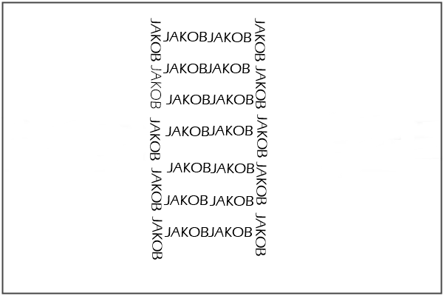
Jakob se Leer

Slide 6

Dawid se 5 klippies

Slide 7
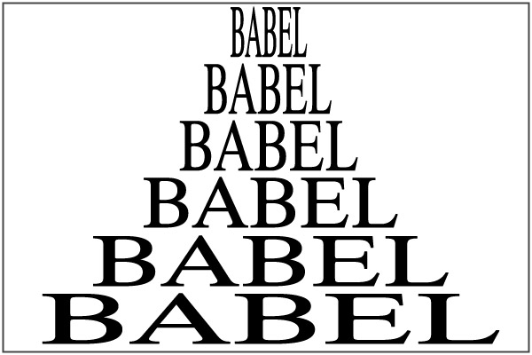
Toring van Babel

Slide 8
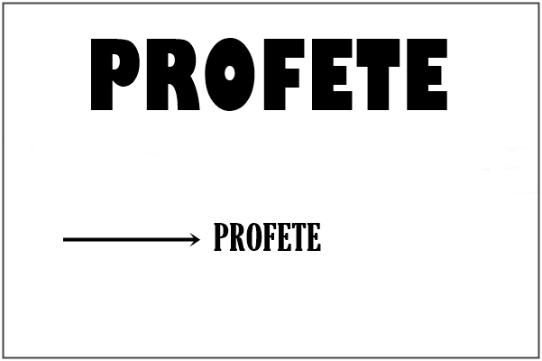
Klein Profete

Slide 9

Geloof in God

Slide 10
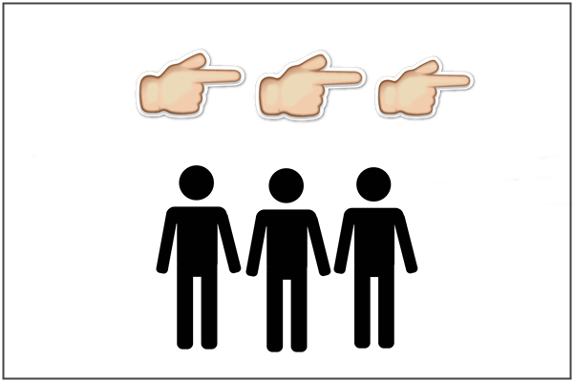
Wyse manne

Slide 11
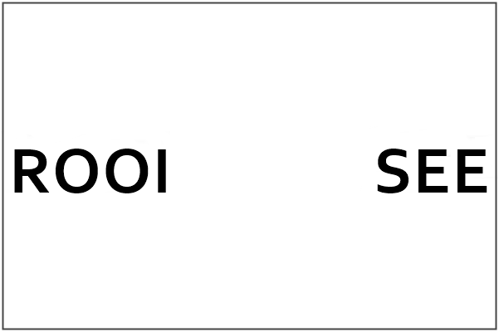
Skeiding van die Rooisee

Slide 12
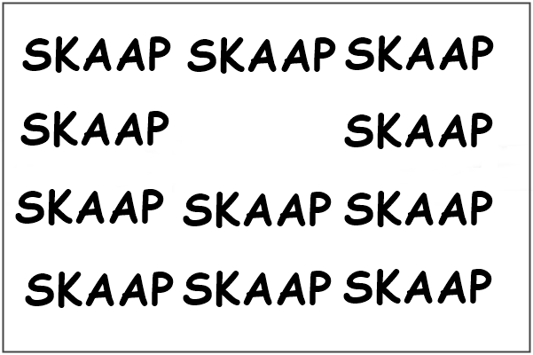
Verlore skaap

Slide 13
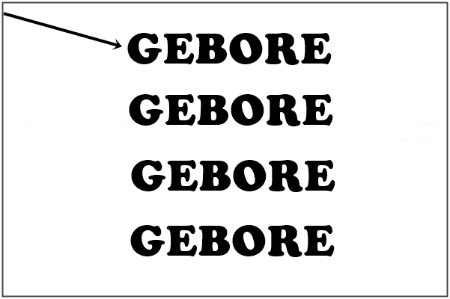
Eersgeborene

Slide 14
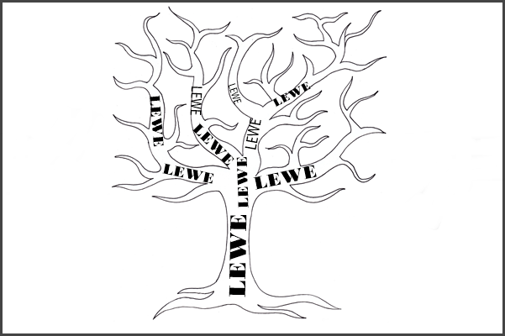
Boom van die Lewe

Slide 15
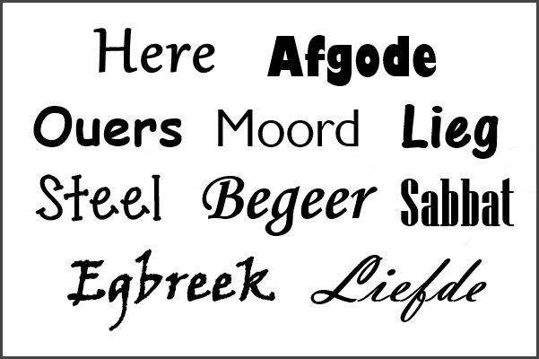
Die 10 Gebooie

Slide 16

Niks nuut onder die son

Slide 17
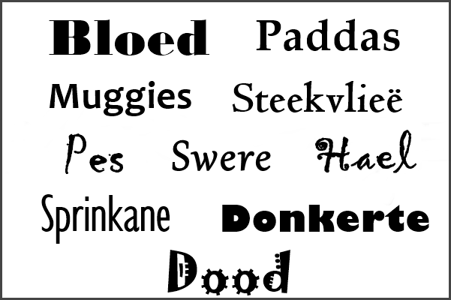
10 Plae van Egipte

Slide 18

Blydskap in die Here

Slide 19

Dawid Man na God se hart

Slide 20
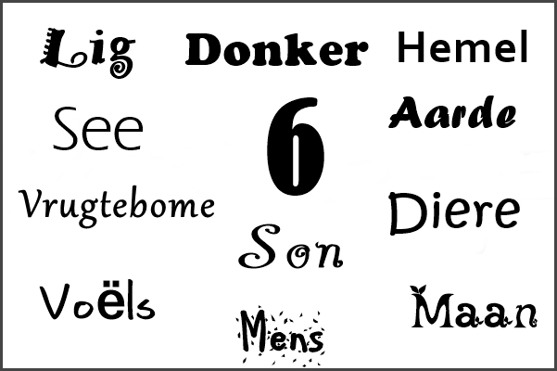
Die Skepping

Slide 21
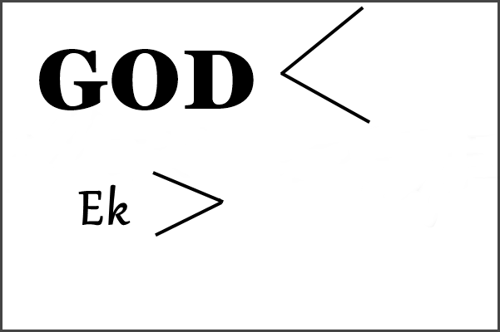
God meer word en ek minder

Slide 22

Nie bo ons kragte versoek nie

Slide 23

Petrus loop op die water

Slide 24

Maak skatte in die hemel bymekaar

Slide 25
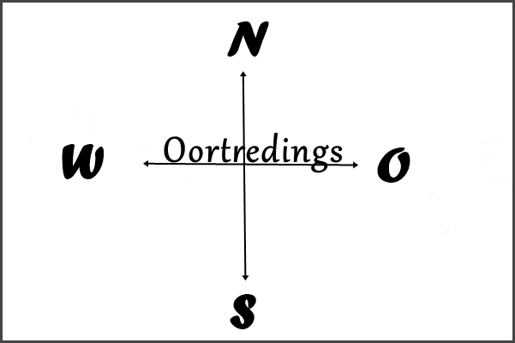
Verwyder ons oortredings soos ver soos Ooste van die Weste is

Slide 26

Stad op ‘n Berg

Slide 27

Satan onder ons voete verbrysel

Slide 28
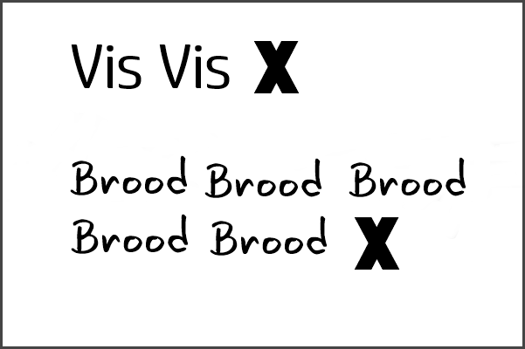
Vermeerdering van die Brode en Visse

Slide 29

Daar is ‘n Tyd vir Alles

Slide 30

Water in Wyn verander

Slide 31

Water uit die Rots

